Slide 1
第2讲 三个正数的算术-几何平均不等式

Slide 2
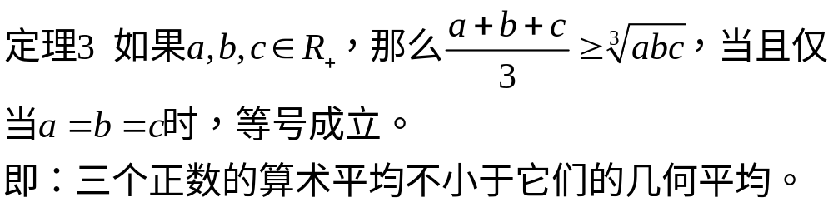
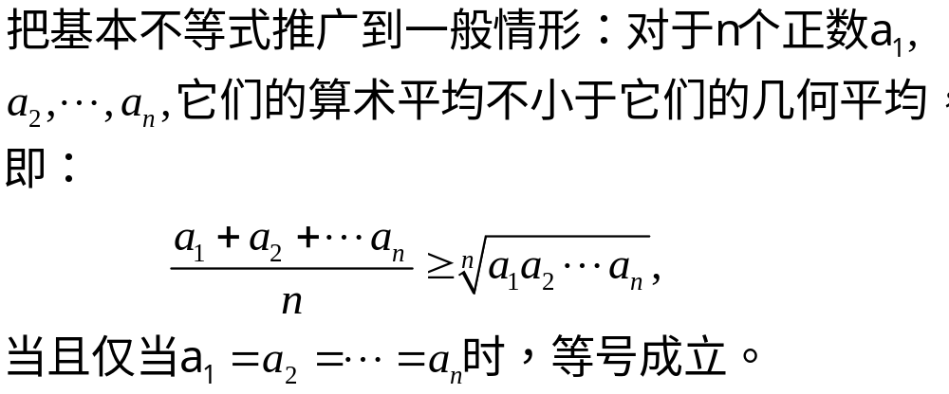
3、三个正数的算术-几何平均不等式

Slide 3
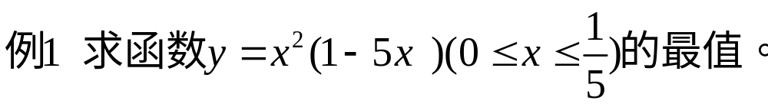
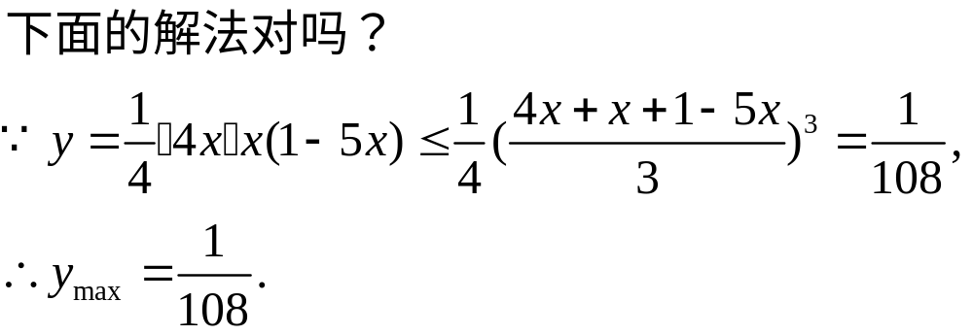
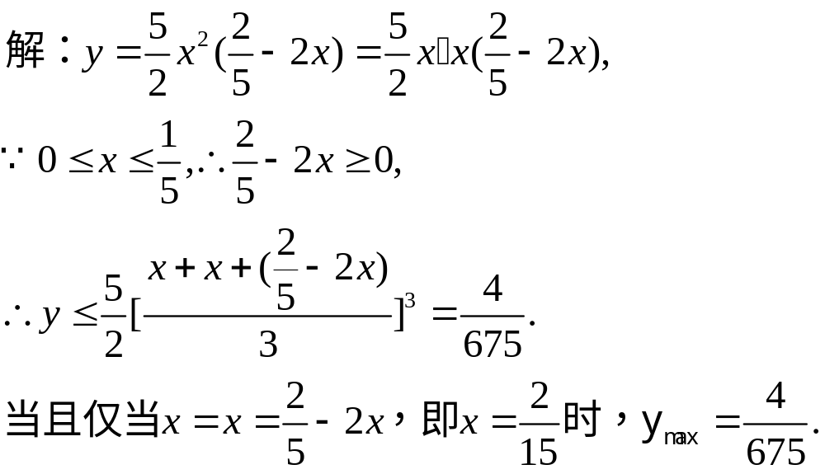

Slide 4
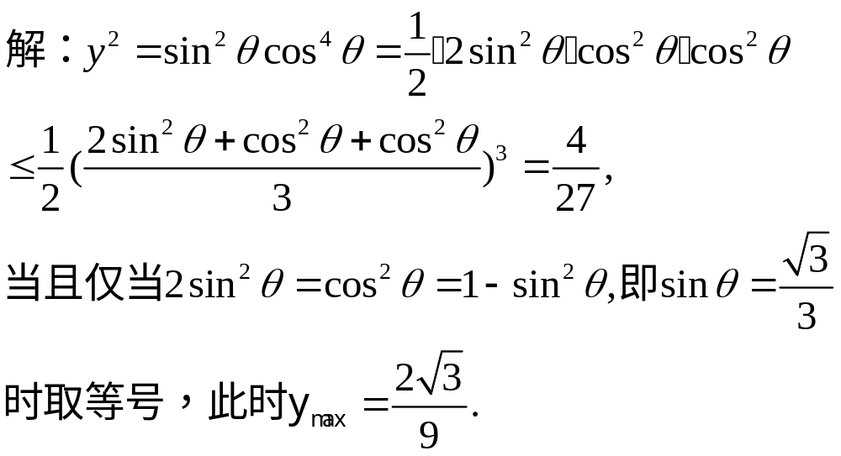
练习：θ是锐角，求y=sinθcos²θ的最大值。

Slide 5
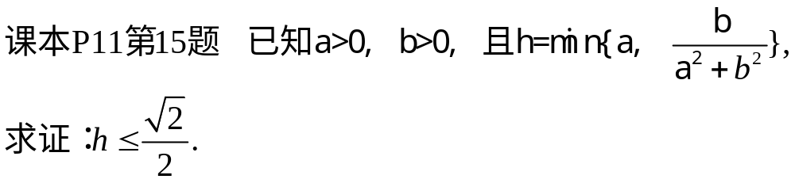
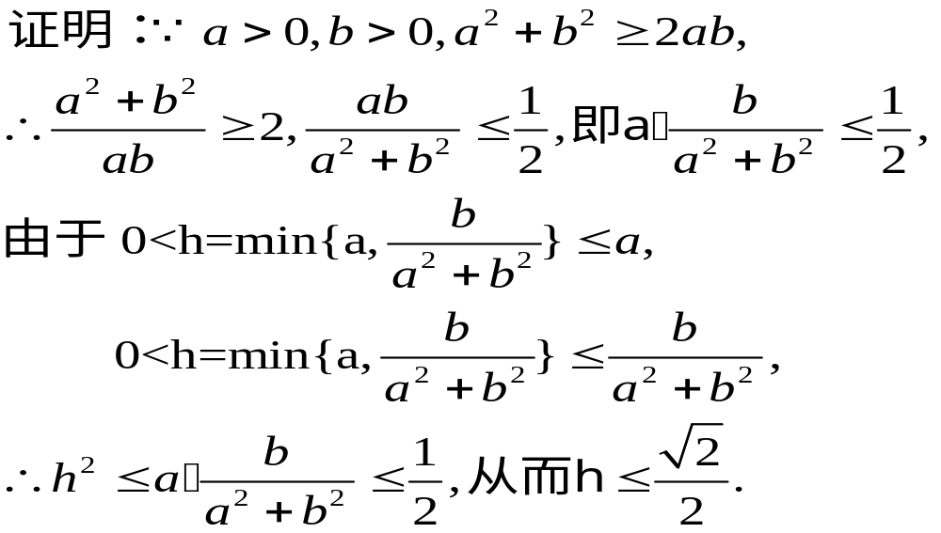

Slide 6
13、在对角线有相同长度的所有矩形中，怎样的矩形周长最长，怎样的矩形面积最大？
14、已知球的半径为R，球内球圆柱的底面半径为r，高为h，则r与 h为何值时，内接圆柱的体积最大？

